Slide 1
Fuzzy Quantification Theory
Sufyan Saori
140810150068
Teknik Informatika Unpad 2018

Slide 2
Pokok Bahasan
Pendahuluan Fuzzy Quantification Theory.
Fuzzy Quantification Theory I
Soal
Program
Fuzzy Quantification Theory 2
Soal
Program
Kesimpulan

Slide 3
Pendahuluan

Slide 4
Pendahuluan
Biasanya, suatu pendapat atau evaluasi direpresentasikan dalam bentuk kualitatif (baik,buruk,cukup,puas dsb), padahal sebenarnya untuk membandingkan pendapat atau evaluasi akan lebih mudah apabila dalam bentuk numeris. Untuk keperluan itu maka dibutuhkan metode kuantifikasi.

Slide 5
Fuzzy Quantification Theory
Adalah metode untuk mengendalikan data-data kualitatif dengan menggunakan teori himpunan fuzzy.
Pengendalian yang dimaksud adalah untuk menjelaskan kejadian-kejadian fuzzy menggunakan nilai dalam rentang [0, 1] yang mengekspreksikan pendapat-pendapat secara kualitatif.

Slide 6
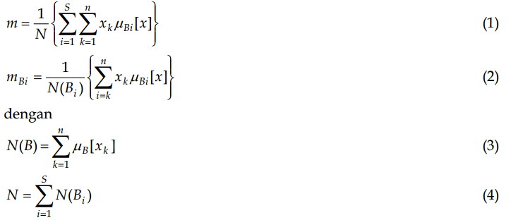
Apabila terdapat sempel data Xk (k=1,2,…n), dengan derajat keanggotaan pada fuzzy grup B adalah µB[Xk], dan terdapat S fuzzy grup. Maka dapat dicari total mean m dan mean mbi (i=1,2,3,…S) sebagai berikut:

Slide 7
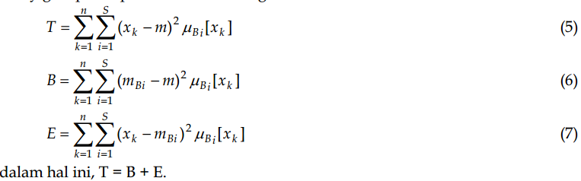
Total variansi T, variansi antar fuzzy group B, dan variansi dalam suatu fuzzy group E dapat ditentukan sebagai berikut:

Slide 8
Fuzzy Quantification Theory I

Slide 9
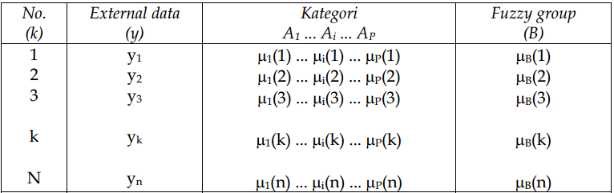
Fuzzy Quantification Theory I
Tujuan dari Fuzzy Quantification Theory I (analisis regresi kualitatif) adalah menentukan hubungan antara variabel kualitatif yang diberikan dengan nilai antara 0 sampai 1, dan variabel-variabel numeris dalam fuzzy group yang diberikan dalam sampel.

Slide 10
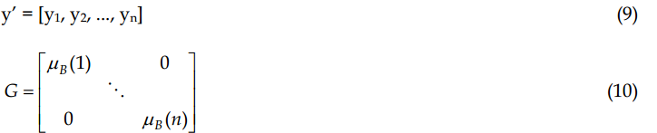
Pada Tabel 1 menunjukkan karakteristik Fuzzy Quantification Theory I. Pada tabel tersebut terdapat n buah sampel. External Standard (y) menunjukkan fungsi tujuan. yk adalah fungsi tujuan dari sampel ke-k. µi(k) adalah derajat suatu tanggapan terhadap kategori kulitatif ke-i (i=1,2, ..., P) pada sampel ke-k yang diberi nilai [0, 1].
Fuzzy Quantification Theory I sama halnya menentukan suatu fungsi linear dari beberapa kategori (Terano et al., 1992):
Persamaan 1, tentu saja diharapkan variasi tujuan memberikan nilai error yang sangat kecil. Untuk keperluan tersebut, dapat disusun bentuk matriks:

Slide 11
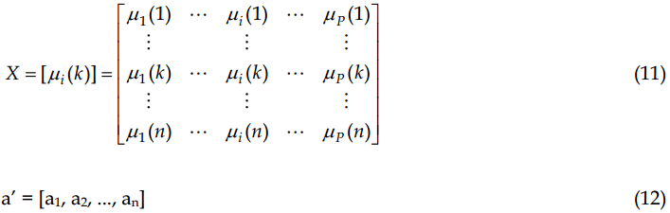
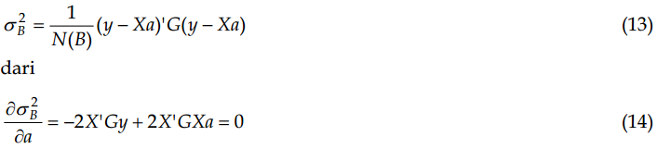

Dengan demikian, error variance untuk fuzzy group $δ_{B}^{2}$ adalah:
Bobot kategori a yang meminimumkan error variance diberikan dengan persamaan sebagai berikut:

Slide 12
Cara kerja
Normalkan semua nilai sampel grup ke dalam [0 1]
Tentukan 2 variabel yang akan dijadikan sebagai acuan utama
Buat persamaan regresi dari 2 variable
Catat semua persamaan
Cari nilai regresi yang pengaruhnya paling tinggi

Slide 13
Contoh Soal
Pemerintah suatu daerah ingin mengetahui efek tingginya total-penjualan per bulan terhadap laba yang diperoleh dalam industi di daerahnya. Setelah pengumpulan berkas maka terdapat 6 kriteria diantaranya :
Mengendalikan tenaga kerja
Penyediaan modal
Penyedian material
Pemakaian teknologi
Menerima dan mengikuti Informasi
Manajerial
Data tertera pada tabel berikut : dataRaw1, dataRaw2

Slide 14
Data Soal
Tenaga Kerja | Modal | Material | Teknologi | Informasi | Manajerial | Total Penjualan | Laba
2,150 | 2,120 | 2,333 | 1,000 | 2,300 | 2,364 | Rp7.000.000 | Rp3.000.000
2,050 | 1,800 | 2,000 | 0,500 | 1,600 | 2,091 | Rp10.000.000 | Rp4.000.000
1,650 | 1,920 | 1,730 | 0,375 | 1,800 | 1,727 | Rp7.500.000 | Rp2.000.000
2,100 | 1,720 | 2,000 | 0,750 | 1,700 | 1,909 | Rp5.000.000 | Rp1.200.000
1,950 | 2,240 | 2,400 | 1,000 | 1,700 | 2,182 | Rp17.000.000 | Rp5.000.000
1,900 | 1,880 | 2,400 | 1,125 | 1,900 | 2,182 | Rp7.000.000 | Rp2.000.000
2,800 | 2,800 | 3,133 | 2,000 | 3,000 | 3,000 | Rp14.000.000 | Rp5.000.000
1,950 | 2,040 | 2,400 | 0,375 | 1,900 | 2,273 | Rp18.000.000 | Rp5.500.000
2,250 | 1,720 | 1,800 | 0,500 | 1,500 | 1,727 | Rp40.000.000 | Rp10.000.000
https://github.com/lol97/Puzzy/blob/master/Soal.xlsx (All Data)

Slide 15
Let’s Code
Source : https://github.com/lol97/Puzzy/blob/master/step1.py
Programming Language : Python 3.6
Library:
numpy
opencv
matplotlib

Slide 16
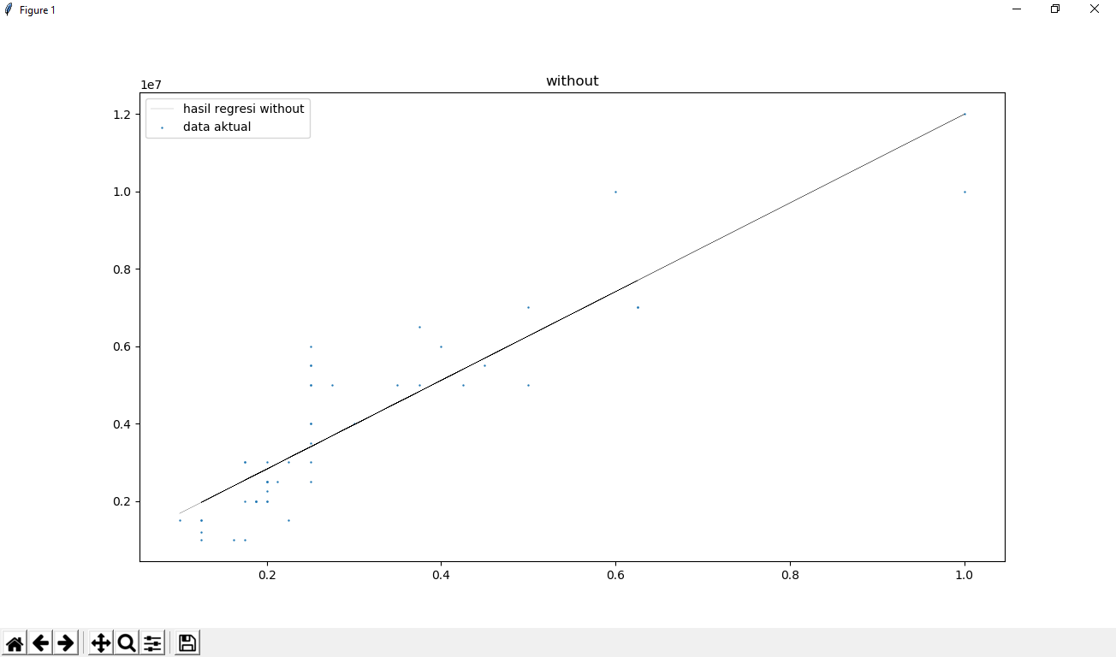
Tanpa Pengaruh Grup Lain

Slide 17
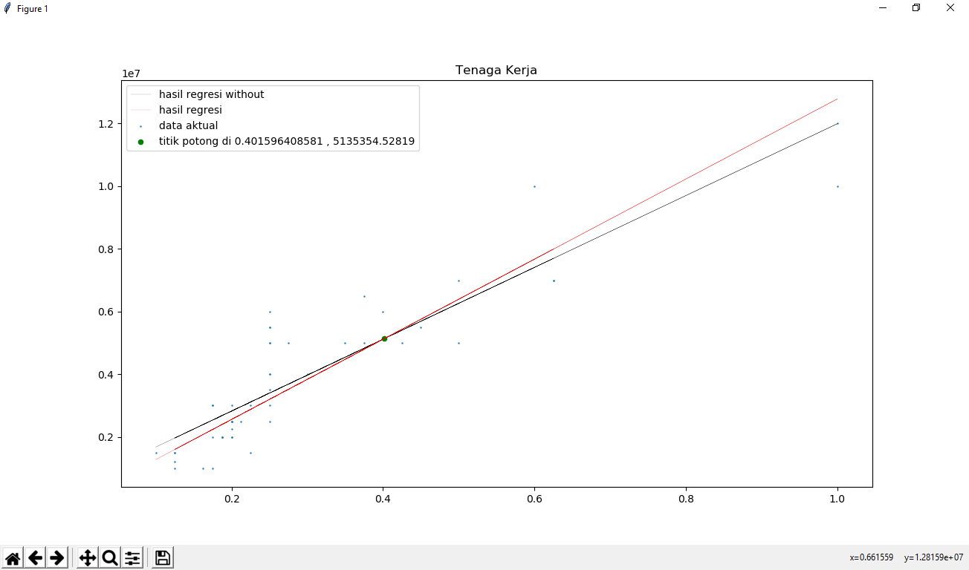
Grup 1 (Tenaga Kerja)

Slide 18
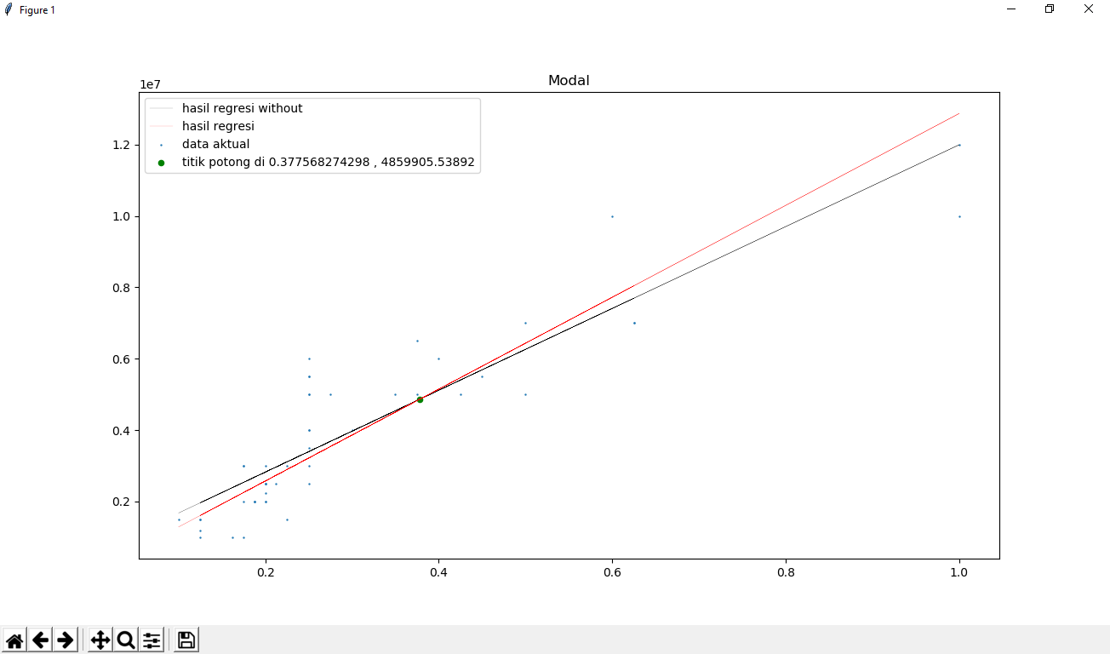
Grup 2 (Modal)

Slide 19

Grup 3 (Material)

Slide 20

Grup 4 (Teknologi)

Slide 21

Grup 5 (Informasi)

Slide 22

Grup 6 (Informasi)

Slide 23
Rangkuman Bobot Kategori
Fuzzy Grup | Bobot Kategori Sebagai Koefesien µ[x] | Bobot Kategori sebagai koefisian | Penambahan Kontribusi Sebagai Koefesien µ[x] | Penambahan Kontribusi sebagai koefisian
Tenaga Kerja | Rp12.787.352 | 0,31968 | Rp1.323.749 | 0,03309
Modal | Rp12.871.594 | 0,32179 | Rp1.407.991 | 0,03520
Material | Rp12.876.636 | 0,32192 | Rp1.413.033 | 0,03533
Teknologi | Rp13.372.945 | 0,33432 | Rp1.909.342 | 0,04773
Informasi | Rp12.959.604 | 0,32399 | Rp1.496.001 | 0,03740
Manajerial | Rp12.986.514 | 0,32466 | Rp1.522.911 | 0,03807

Slide 24
Fuzzy Quantification Theory II

Slide 25
Tujuan Fuzzy Quantification Theory II menurut watanda et al yang dkutip Terano (1992) sebagai berikut:
"The object of Fuzzy Quantification Theory II is to express several fuzzy groups in terms of qualitative description variables. These qualitative descriptive variables take the form of values (membership values) on [0,1]."
Dari kutipan di atas metode ini mengekspresikan beberapa fuzzy group ke dalam suatu nilai (derajat keanggotaan) yang direpresentasikan dengan nilai dalam rentang [0,1]. Berikut ini adalah tabel yang menunjukkan karakteristik data yang ditangani oleh Fuzzy Quantificationy Theory II.

Slide 26
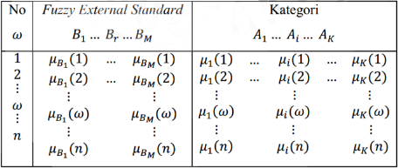
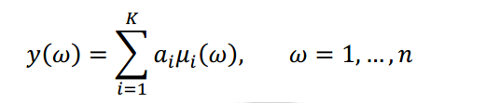
Dari table diatas, external standard direpresentasikan sebagai fuzzy group B₁ … B_{r} … B_{M} . Tujuan dari Fuzzy Quantification Theory II diekspresikan menggunakan persamaan linear dari bobot kategori a_{i} untuk kategori A_{i}, sebagai berikut:

Slide 27
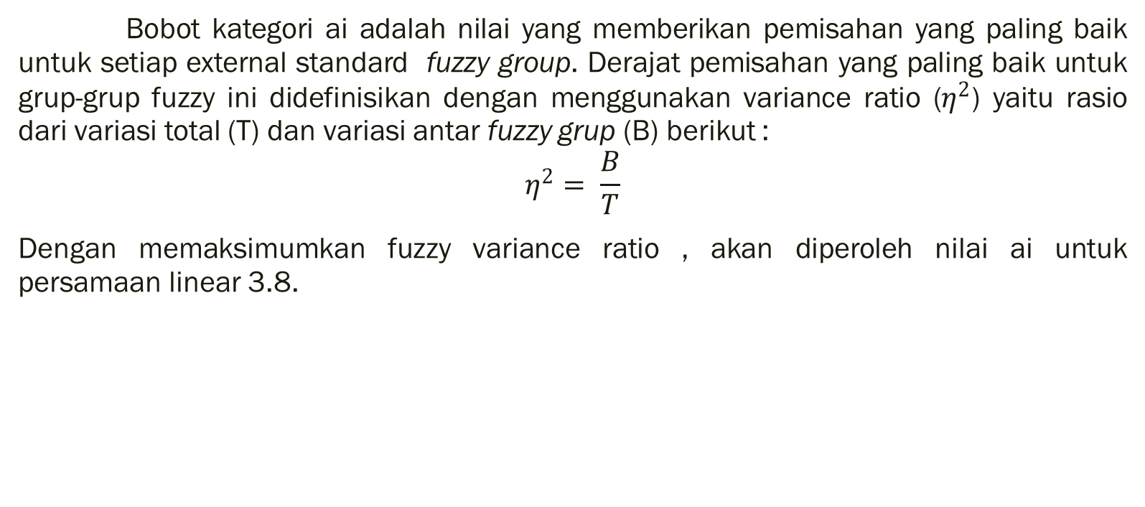
Menentukan bobot kategori a_{i}
Bobot kategori ai adalah nilai yang memberikan pemisahan yang paling baik untuk setiap external standard fuzzy group. Derajat pemisahan yang paling baik untuk grup-grup fuzzy ini didefinisikan dengan menggunakan variance ratio ($η^{2}$) yaitu rasio dari variasi total (T) dan variasi antar fuzzy grup (B) berikut :
$$η^{2}= \frac{B}{T}$$
Dengan memaksimumkan fuzzy variance ratio , akan diperoleh nilai ai untuk persamaan linear 3.8.

Slide 28
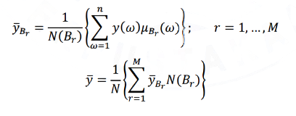
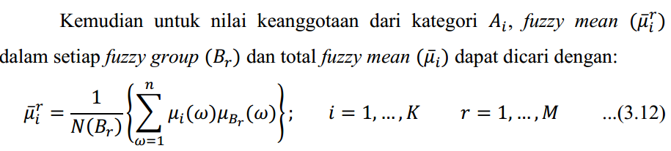


Matriks A,$\overline{A}$_{G} dan $\overline{A}$
Untuk menentukan nilai pada persamaan linear y(ω), tentukan terlebih dahulu fuzzy mean ($\overline{y}$_{Br}) dalam fuzzy grup (B_{r}) dan total fuzzy mean $\overline{y}$ dengan :

Slide 29
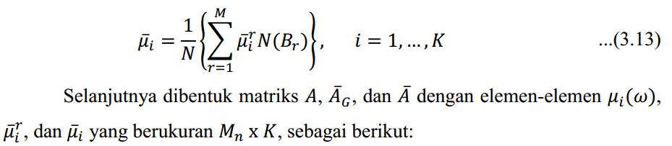
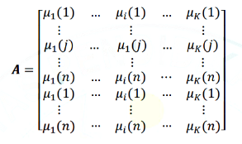
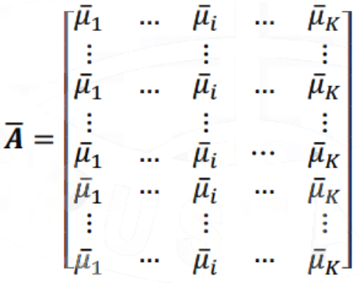
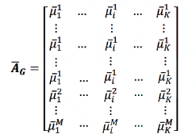

Slide 30
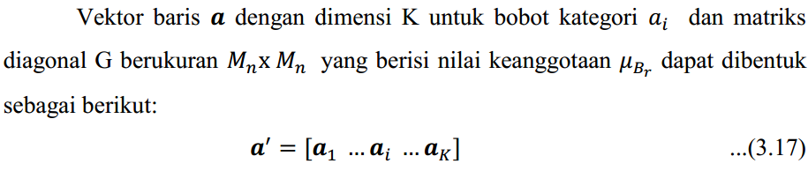
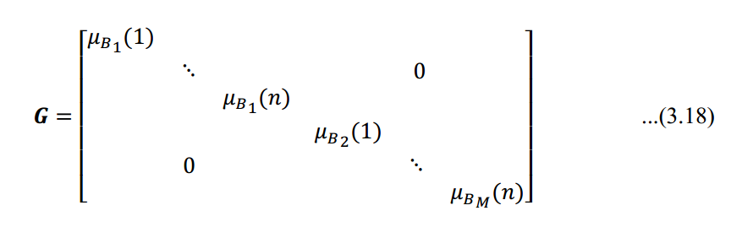
Matriks S_{G} dan S

Slide 31
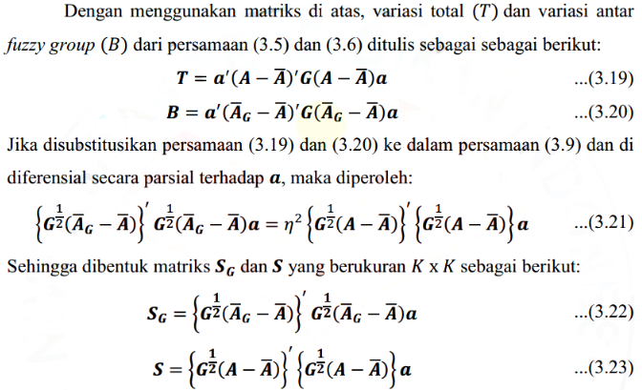

Slide 32

Mendekomposisi Matriks S menjadi matriks Δ
Jika matriks S_{G} dan S sudah terbentuk, maka matriks S didekomposisi menjadi matriks segitaga atas (Δ) sedemikian sehingga S= Δ’ Δ, dan akan diperoleh :

Slide 33
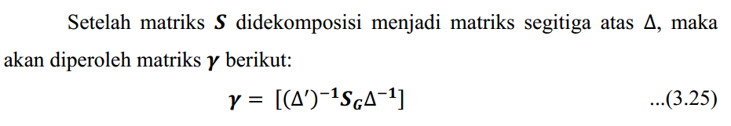
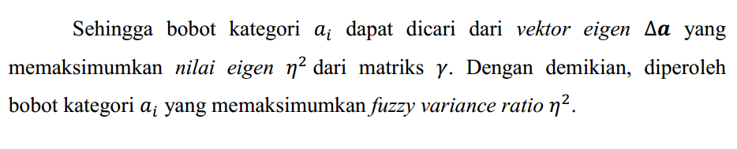
Matriks γ

Slide 34
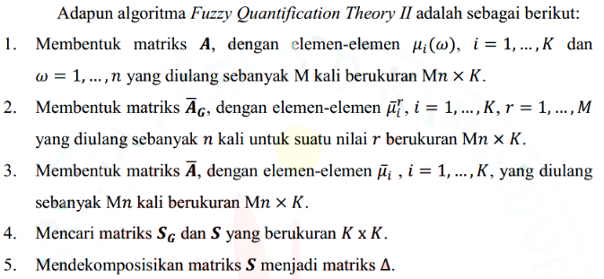
Aplikasi Fuzzy Quantification Theory II

Slide 35
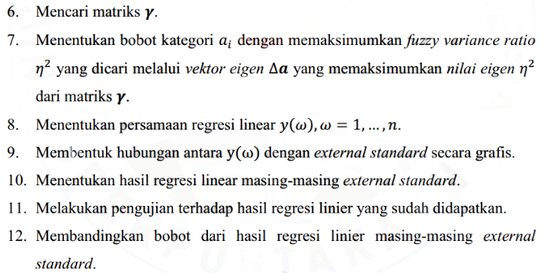

Slide 36
Contoh Soal
Suatu survey tentang konsumsi mie instan merk A dan merk B dilakukan terhadap 15 ibu rumah tangga.
No | External Standard |  | parameter
 | Merk A | Merk B | harga |  | Selera/Rasa |  | Komposisi |  |  | Ukuran |  | Kemasan |  | Kemudahan Beli
 |  |  | DP | Tdk DP | DP | Tdk DP | Dicek Full | Sekilas | Tidak | DP | Tidak DP | DP | Tidak DP | DP | Tidak DP
1 | 0.2 | 0.8 | 0.3 | 0.8 | 0.3 | 0.8 | 1.0 | 0.1 | 0.0 | 0.2 | 0.9 | 0.2 | 0.8 | 0.1 | 1.0
2 | 0.3 | 0.5 | 0.4 | 0.5 | 1.0 | 0.1 | 0.2 | 0.2 | 0.9 | 0.3 | 0.6 | 1.0 | 0.0 | 0.3 | 0.8
3 | 0.4 | 0.6 | 0.8 | 0.3 | 0.0 | 0.9 | 0.0 | 0.3 | 0.8 | 0.5 | 0.5 | 0.6 | 0.5 | 0.5 | 0.6
4 | 0.7 | 0.3 | 0.6 | 0.5 | 0.6 | 0.4 | 0.1 | 0.0 | 0.0 | 0.6 | 0.4 | 0.3 | 0.7 | 0.8 | 0.2
5 | 0.6 | 0.6 | 0.4 | 0.7 | 0.7 | 0.3 | 0.4 | 0.5 | 0.1 | 0.8 | 0.3 | 0.5 | 0.6 | 0.7 | 0.4
6 | 0.4 | 0.8 | 0.9 | 0.1 | 0.2 | 0.7 | 0.0 | 0.0 | 1.0 | 0.9 | 0.1 | 0.0 | 0.8 | 0.9 | 0.0
7 | 0.2 | 0.8 | 1.0 | 0.2 | 0.9 | 0.0 | 0.3 | 0.4 | 0.1 | 1.0 | 0.0 | 0.7 | 0.2 | 0.1 | 1.0
8 | 0.7 | 0.3 | 0.6 | 0.4 | 0.4 | 0.7 | 0.8 | 1.0 | 0.0 | 0.0 | 0.9 | 0.5 | 0.5 | 1.0 | 0.0
9 | 0.1 | 0.9 | 0.2 | 1.0 | 0.2 | 1.0 | 0.9 | 0.1 | 0.0 | 0.2 | 1.0 | 0.6 | 0.6 | 0.3 | 0.8
10 | 0.4 | 0.5 | 0.0 | 0.9 | 0.6 | 0.5 | 0.2 | 0.8 | 0.1 | 0.4 | 0.7 | 1.0 | 0.1 | 0.0 | 0.8
11 | 0.3 | 0.6 | 0.3 | 0.7 | 0.1 | 0.9 | 0.1 | 0.9 | 0.1 | 0.5 | 0.6 | 0.3 | 0.7 | 0.0 | 0.9
12 | 0.4 | 0.3 | 0.1 | 0.8 | 0.2 | 0.9 | 0.2 | 0.5 | 0.5 | 0.6 | 0.5 | 0.8 | 0.3 | 0.5 | 0.3
13 | 0.1 | 0.8 | 0.2 | 0.8 | 0.3 | 0.7 | 0.5 | 0.5 | 0.1 | 0.7 | 0.4 | 0.9 | 0.0 | 1.0 | 0.1
14 | 0.5 | 0.5 | 0.7 | 0.2 | 0.7 | 0.4 | 0.2 | 0.8 | 0.2 | 0.4 | 0.7 | 0.4 | 0.7 | 0.4 | 0.6
15 | 0.7 | 0.2 | 0.8 | 0.0 | 0.5 | 0.6 | 0.1 | 0.9 | 0.0 | 0.2 | 0.8 | 0.1 | 0.0 | 0.6 | 0.3

Slide 37
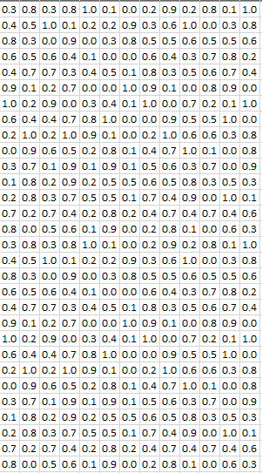
Matriks A
Mengulang Matriks (jumlahSampel x parameter) sebanyak M kali (jumlah grup)

Slide 38
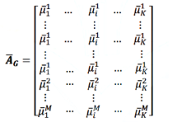
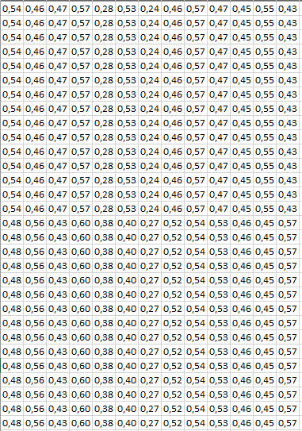
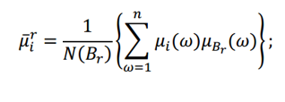

Matriks${\overline{A}}_{G}$

Slide 39
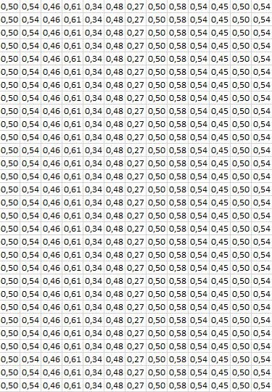
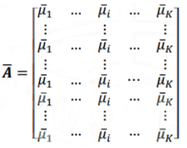


Matriks $\overline{A}$

Slide 40

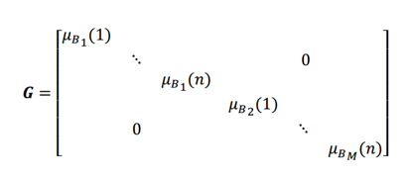
Matriks G

Slide 41

Matriks SG
0,01 | -0,02 | 0,01 | -0,01 | -0,02 | 0,02 | -0,01 | -0,01 | 0,01 | -0,01 | 0,00 | 0,02 | -0,03
-0,02 | 0,05 | -0,01 | 0,02 | 0,04 | -0,03 | 0,02 | 0,02 | 0,00 | 0,04 | 0,00 | -0,04 | 0,06
0,01 | -0,01 | 0,01 | 0,00 | -0,01 | 0,03 | 0,00 | -0,01 | 0,01 | 0,00 | 0,00 | 0,02 | -0,02
-0,01 | 0,02 | 0,00 | 0,01 | 0,02 | -0,01 | 0,01 | 0,01 | 0,01 | 0,02 | 0,00 | -0,01 | 0,03
-0,02 | 0,04 | -0,01 | 0,02 | 0,03 | -0,04 | 0,01 | 0,02 | -0,01 | 0,03 | 0,00 | -0,03 | 0,05
0,02 | -0,03 | 0,03 | -0,01 | -0,04 | 0,06 | -0,01 | -0,02 | 0,03 | -0,01 | -0,01 | 0,05 | -0,05
-0,01 | 0,02 | 0,00 | 0,01 | 0,01 | -0,01 | 0,00 | 0,01 | 0,00 | 0,01 | -0,03 | -0,01 | 0,02
-0,01 | 0,02 | -0,01 | 0,01 | 0,02 | -0,02 | 0,01 | 0,01 | 0,00 | 0,02 | 0,00 | -0,02 | 0,03
0,01 | 0,00 | 0,01 | 0,01 | -0,01 | 0,03 | 0,00 | 0,00 | 0,02 | 0,01 | 0,00 | 0,01 | 0,00
-0,01 | 0,04 | 0,00 | 0,02 | 0,03 | -0,01 | 0,01 | 0,02 | 0,01 | 0,04 | 0,00 | -0,02 | 0,05
0,00 | 0,00 | 0,00 | 0,00 | 0,00 | -0,01 | -0,03 | 0,00 | 0,00 | 0,00 | 0,00 | 0,00 | 0,00
0,02 | -0,04 | 0,02 | -0,01 | -0,03 | 0,05 | -0,01 | -0,02 | 0,01 | -0,02 | 0,00 | 0,04 | -0,05
-0,03 | 0,06 | -0,02 | 0,03 | 0,05 | -0,05 | 0,02 | 0,03 | 0,00 | 0,05 | 0,00 | -0,05 | 0,08

Slide 42

Matriks S
1,28 | -1,22 | 0,18 | -0,42 | -0,55 | -0,16 | 0,48 | 0,39 | -0,59 | -0,65 | 0,20 | 0,39 | -0,32
-1,22 | 1,37 | -0,22 | 0,43 | 0,76 | -0,13 | -0,58 | -0,25 | 0,49 | 0,66 | 0,00 | -0,44 | 0,49
0,18 | -0,22 | 1,17 | -1,13 | -0,09 | 0,13 | -0,24 | 0,17 | -0,26 | 0,40 | -0,45 | -0,20 | 0,29
-0,42 | 0,43 | -1,13 | 1,23 | 0,33 | -0,01 | 0,04 | -0,46 | 0,60 | -0,29 | 0,39 | 0,10 | -0,19
-0,55 | 0,76 | -0,09 | 0,33 | 1,47 | -0,08 | -0,86 | -0,65 | 0,76 | 0,13 | 0,19 | -0,09 | 0,32
-0,16 | -0,13 | 0,13 | -0,01 | -0,08 | 1,68 | -0,69 | -0,47 | 0,46 | 0,23 | -0,48 | -0,12 | -0,06
0,48 | -0,58 | -0,24 | 0,04 | -0,86 | -0,69 | 1,78 | 0,45 | -0,60 | -0,01 | 0,05 | 0,28 | -0,33
0,39 | -0,25 | 0,17 | -0,46 | -0,65 | -0,47 | 0,45 | 1,17 | -1,14 | -0,01 | 0,06 | 0,17 | -0,16
-0,59 | 0,49 | -0,26 | 0,60 | 0,76 | 0,46 | -0,60 | -1,14 | 1,23 | 0,05 | 0,02 | -0,31 | 0,31
-0,65 | 0,66 | 0,40 | -0,29 | 0,13 | 0,23 | -0,01 | -0,01 | 0,05 | 1,33 | -0,84 | -0,34 | 0,42
0,20 | 0,00 | -0,45 | 0,39 | 0,19 | -0,48 | 0,05 | 0,06 | 0,02 | -0,84 | 1,22 | 0,08 | -0,06
0,39 | -0,44 | -0,20 | 0,10 | -0,09 | -0,12 | 0,28 | 0,17 | -0,31 | -0,34 | 0,08 | 1,67 | -1,63
-0,32 | 0,49 | 0,29 | -0,19 | 0,32 | -0,06 | -0,33 | -0,16 | 0,31 | 0,42 | -0,06 | -1,63 | 1,77

Slide 43
Matriks Δ
1,13 | -1,08 | 0,16 | -0,37 | -0,49 | -0,14 | 0,42 | 0,35 | -0,52 | -0,58 | 0,17 | 0,35 | -0,28
0,00 | 0,44 | -0,11 | 0,07 | 0,54 | -0,64 | -0,27 | 0,28 | -0,16 | 0,08 | 0,42 | -0,15 | 0,42
0,00 | 0,00 | 1,06 | -1,00 | 0,05 | 0,08 | -0,32 | 0,14 | -0,18 | 0,47 | -0,40 | -0,25 | 0,36
0,00 | 0,00 | 0,00 | 0,30 | 0,51 | 0,23 | -0,33 | -0,71 | 0,79 | -0,15 | 0,08 | -0,04 | 0,10
0,00 | 0,00 | 0,00 | 0,00 | 0,83 | 0,09 | -0,40 | -0,33 | 0,24 | -0,17 | 0,03 | 0,23 | -0,14
0,00 | 0,00 | 0,00 | 0,00 | 0,00 | 1,09 | -0,61 | -0,05 | 0,08 | 0,20 | -0,16 | -0,15 | 0,12
0,00 | 0,00 | 0,00 | 0,00 | 0,00 | 0,00 | 0,89 | 0,03 | -0,08 | 0,46 | -0,10 | 0,00 | 0,08
0,00 | 0,00 | 0,00 | 0,00 | 0,00 | 0,00 | 0,00 | 0,58 | -0,42 | -0,12 | -0,01 | 0,30 | -0,35
0,00 | 0,00 | 0,00 | 0,00 | 0,00 | 0,00 | 0,00 | 0,00 | 0,14 | -0,11 | 0,21 | -0,61 | 0,70
0,00 | 0,00 | 0,00 | 0,00 | 0,00 | 0,00 | 0,00 | 0,00 | 0,00 | 0,67 | -0,70 | 0,03 | 0,03
0,00 | 0,00 | 0,00 | 0,00 | 0,00 | 0,00 | 0,00 | 0,00 | 0,00 | 0,00 | 0,53 | 0,21 | -0,27
0,00 | 0,00 | 0,00 | 0,00 | 0,00 | 0,00 | 0,00 | 0,00 | 0,00 | 0,00 | 0,00 | 0,94 | -0,79
0,00 | 0,00 | 0,00 | 0,00 | 0,00 | 0,00 | 0,00 | 0,00 | 0,00 | 0,00 | 0,00 | 0,00 | 0,16
Matriks Segitiga Atas didapat dari penggunaan rumus cholensky

Slide 44

Matriks γ
0,01 | -0,02 | 0,00 | 0,00 | 0,00 | 0,01 | -0,01 | -0,01 | -0,01 | -0,01 | 0,01 | 0,01 | 0,00
-0,02 | 0,11 | 0,01 | 0,11 | -0,09 | 0,02 | 0,08 | 0,09 | 0,01 | 0,01 | -0,05 | 0,01 | 0,04
0,00 | 0,01 | 0,01 | 0,05 | -0,04 | 0,02 | 0,02 | 0,02 | -0,01 | -0,01 | -0,01 | 0,01 | 0,01
0,00 | 0,11 | 0,05 | 0,28 | -0,24 | 0,09 | 0,12 | 0,14 | -0,06 | -0,03 | -0,07 | 0,07 | 0,07
0,00 | -0,09 | -0,04 | -0,24 | 0,21 | -0,08 | -0,11 | -0,12 | 0,05 | 0,03 | 0,06 | -0,06 | -0,06
0,01 | 0,02 | 0,02 | 0,09 | -0,08 | 0,03 | 0,03 | 0,04 | -0,03 | -0,01 | -0,02 | 0,03 | 0,02
-0,01 | 0,08 | 0,02 | 0,12 | -0,11 | 0,03 | 0,07 | 0,08 | -0,01 | 0,00 | -0,05 | 0,02 | 0,04
-0,01 | 0,09 | 0,02 | 0,14 | -0,12 | 0,04 | 0,08 | 0,09 | -0,01 | 0,00 | -0,05 | 0,02 | 0,05
-0,01 | 0,01 | -0,01 | -0,06 | 0,05 | -0,03 | -0,01 | -0,01 | 0,03 | 0,02 | 0,00 | -0,03 | -0,01
-0,01 | 0,01 | -0,01 | -0,03 | 0,03 | -0,01 | 0,00 | 0,00 | 0,02 | 0,01 | 0,00 | -0,01 | 0,00
0,01 | -0,05 | -0,01 | -0,07 | 0,06 | -0,02 | -0,05 | -0,05 | 0,00 | 0,00 | 0,03 | -0,01 | -0,03
0,01 | 0,01 | 0,01 | 0,07 | -0,06 | 0,03 | 0,02 | 0,02 | -0,03 | -0,01 | -0,01 | 0,02 | 0,01
0,00 | 0,04 | 0,01 | 0,07 | -0,06 | 0,02 | 0,04 | 0,05 | -0,01 | 0,00 | -0,03 | 0,01 | 0,02

Slide 45
Let’s Code
Source : https://github.com/lol97/Puzzy/blob/master/step2.py
Programming Language : Python 3.6
Library:
numpy
scipy
opencv
matplotlib

Slide 46
Ada Pertanyaan ?

Slide 47
Kesimpulan
Penggunaan Fuzzy dalam membuat data kualitatif menjadi kuantitatif sangat diperhitungkan khususnya dalam proses pengambilan keputusan di skala besar.
Penggabungan Fuzzy dengan metode linear regression bisa mempertajam dan mempermudah proses Fuzzy Quantification baik tipe 1 ataupun tipe 2
Fuzzy Quantification Theory erat kaitannya dengan proses model dalam pengambilan keputusan
Gunakan Komputer yang cukup mumpuni untuk perhitungan Fuzzy Quantification Theory.

Slide 48
Daftar Pustaka

